Slide 1
MSYと新しいABC算定 ルール
岡村 寛（中央水研）

Slide 2
持続可能な開発目標
Sustainable Development Goals (SDGs) 国際社会共通の目標
14.4
By 2020, effectively regulate harvesting and end overfishing, illegal, unreported and unregulated fishing and destructive fishing practices and implement science-based management plans, in order to restore fish stocks in the shortest time feasible, at least to levels that can produce maximum sustainable yield as determined by their biological characteristics
In the world of fisheries, there are many stakeholders with conflicting desires. …. But one thing they all agree on is they want the fishery to be sustainable. – Hilborn & Hilborn “Ocean Recovery”

Slide 3
Maximum Sustainable Yield
Indicator 14.4.1 - Proportion of fish stocks within biologically sustainable levels
This indicator measures the sustainability of the world's marine capture fisheries by their abundance. A fish stock of which abundance is at or greater than the level, that can produce the maximum sustainable yield (MSY) is classified as biologically sustainable. In contrast, when abundance falls below the MSY level, the stock is considered biologically unsustainable. The indicator will measure progress towards SDG Target 14.4.

Slide 4
MSYに対する批判
環境の影響を考えていない
他種の影響を考えていない
経済的・社会的観点が含まれていない
推定が不安定
実効性に疑問
我が国では，環境の影響（特にレジームシフトなど）に対する意識が高く，MSYに対する反感が強い
極端な場合には，環境がすべてをコントロールしており，環境をコントロールすることはできないので，資源管理は不要という考えに至る

Slide 5
海外有識者の弁
両者（訳注：環境と漁業）の相対的な重要性がどうであれ，資源が減少しているのなら，良い状態に戻ってきたときに有利になるように，十分な親魚資源量を維持しておくというのが手堅い選択ではある．
ヒルボーン「乱獲」p.54
管理されている資源は改善していっており，管理されていないものはそうなっていない
ヒルボーン & オバンドー (2014)
MSYの用語は古く，今や科学者を含む多くの人はMSYは時代遅れの考え方で，誤りであるとすら考えている．しかし，私はその考えに賛成しない．それは極めて有用な道具である．しかし，すべての道具がそうであるように誤用されることはある．
ダニエル・ポーリー
決定論的な考えを基礎とすることや，種間関係，環境影響を無視しているということで，B_{MSY}には多くの批判がなされてきたが，MSYやB_{MSY}の考えは世界中の漁業管理において中心的な役割を果たしてきたし，これからもそうあり続けることだろう．
アンドレ・パントら(2014)

Slide 6
MSYの推定
個体群動態モデル
翌年(t + 1)の資源量 = [今年(t年)の資源量 – 今年(t年)の漁獲量]の関数
平衡状態資源量：翌年の資源量と今年の資源量は同じとして方程式を解く
Fmsyの推定：平衡漁獲量 = 漁獲率×平衡資源量が最大になる漁獲率を求める
確率的な状況では解を見つけるのが難しいので，シミュレーションで求める
漁獲量 = 漁獲率×資源量

Slide 7
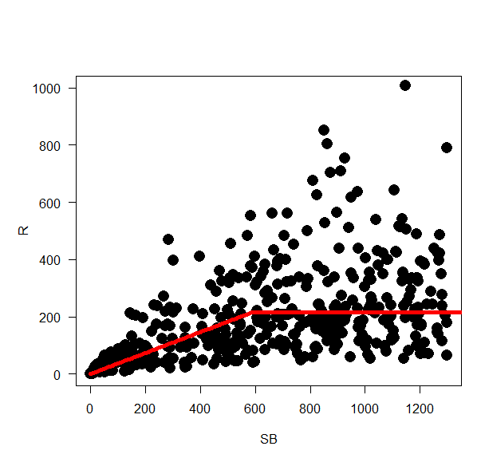
Hockey-Stick再生産曲線
加入尾数はある親魚量までは親魚量に比例する直線となり，ある親魚量以上では一定の加入になる

Slide 8
HS再生産曲線のメリット
加入の低下と安定という概念が分かりやすい
再生産関係の観測範囲に密度効果の証拠がないときでも，極端な外挿を避けてMSYを定義することができる
加入不確実性があるとき，F_{msy}は低く，N_{msy}は高くなる（不確実性に対して頑健になる）．
頑健推定（e.g. 最小絶対値法）と合わせることにより，安定したMSYの推定が可能
Pretty Good Yieldの考え方と親和性が高い
これまで我が国で使われてきた再生産関係との一貫性

Slide 9
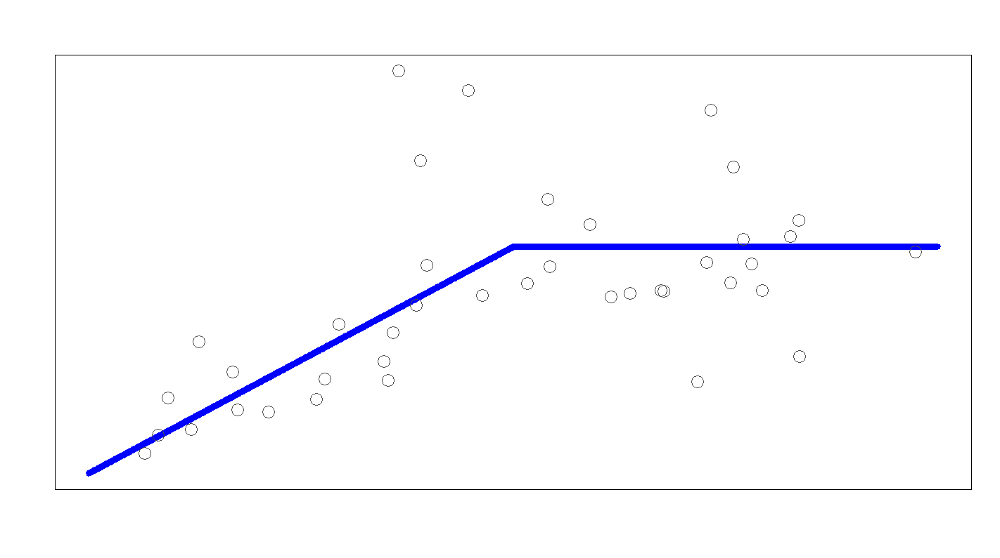
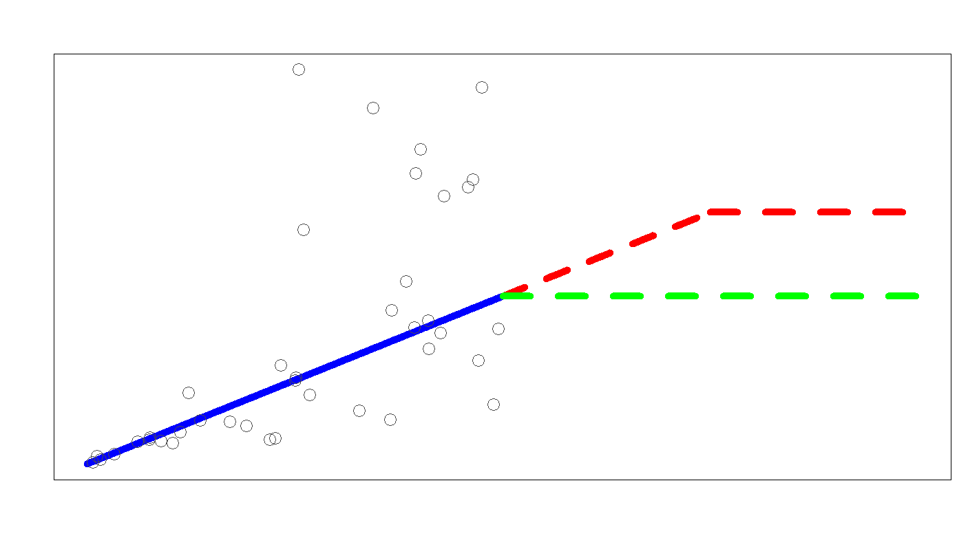
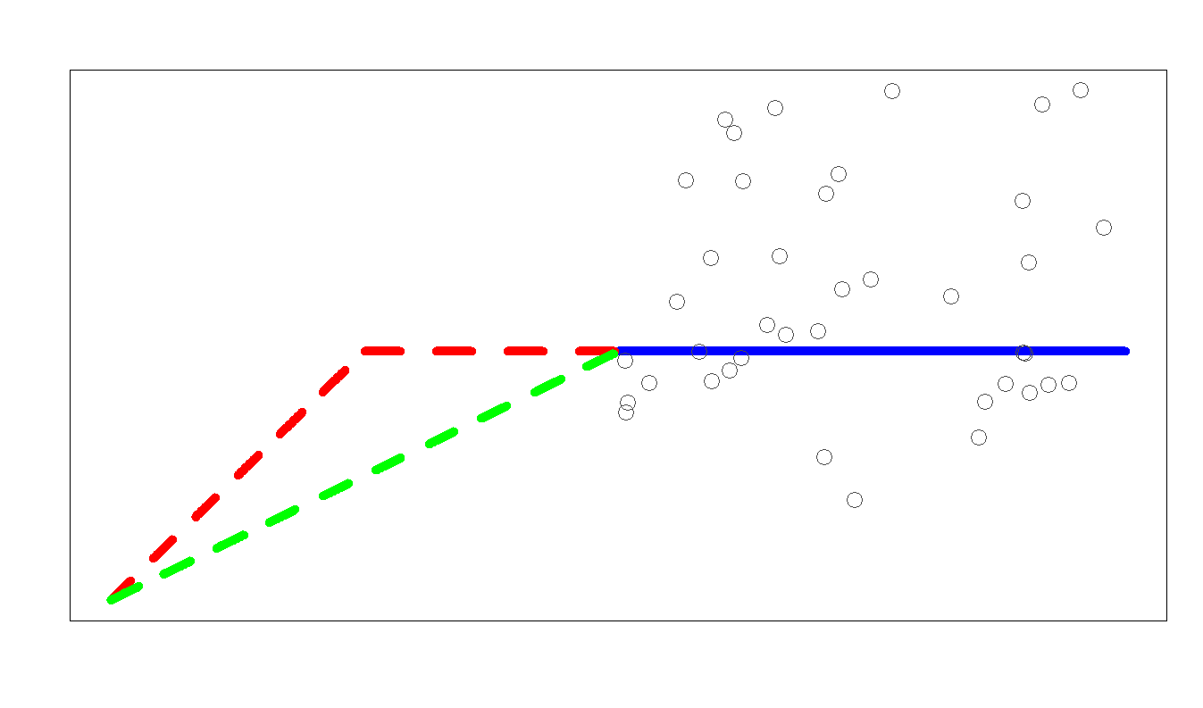
ホッケースティック再生産曲線の利用
この不確実性のソースは，環境変動，種間関係，個体群が持つ特性 etc.
成長を無視した場合，加入一定であれば，折れ点ぎりぎりまで漁獲するのが良いことになるが，加入変動があるとき，それによって親魚量も変動し，折れ点を切る場合も出てくるので，平均加入は減少し，折れ点の右側にSB_{msy}が出現する
R
加入変動のような不確実性に対して，より頑健に
SB
SB_{msy}
加入変動があるときに平均的にMSYを与える親魚量
赤破線の可能性もあるが，もし赤でなかったら，非効率な漁業になる（underexploitation）
赤破線の可能性もあるが，もし赤でなかったら，加入維持に失敗する（overexploitation）
SBの観測範囲で直線のとき
SBの観測範囲で一定のとき
とりあえず最大値の右側のSB_{msy}がtargetとなる
とりあえず最小値の右側のSB_{msy}がtargetとなる
極端な保全の回避
極端な利用の回避

Slide 10
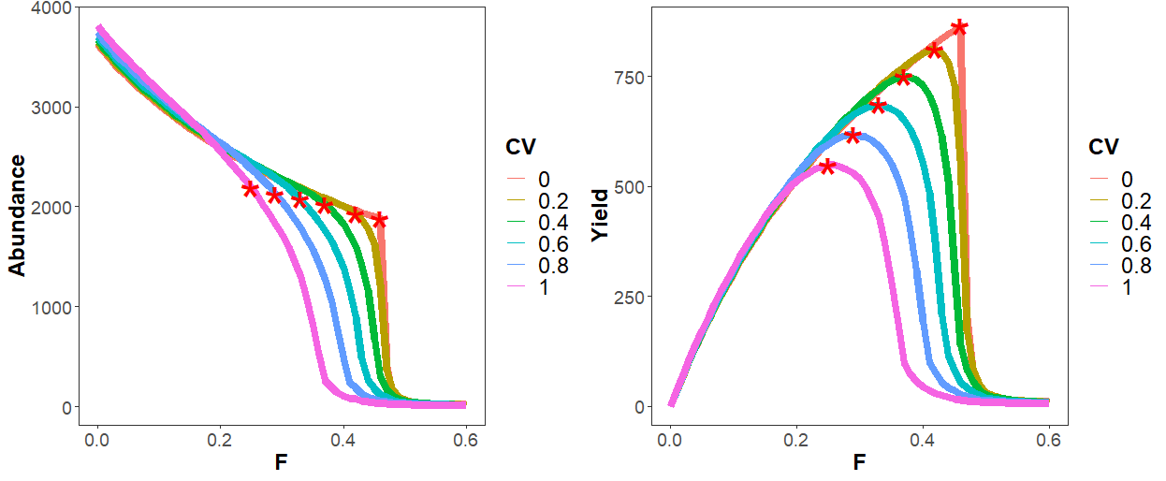
加入変動とMSY
もしCV = 0.8のときに，決定論的Fmsyで漁獲すると，
N/N_{msy} = 0.03，C/MSY = 0.05

Slide 11
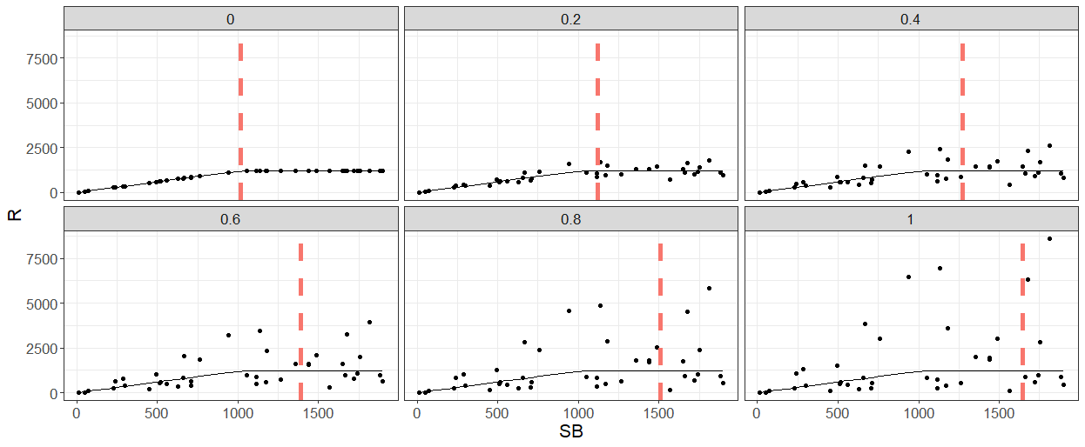
加入変動とSB_{msy}の関係

Slide 12
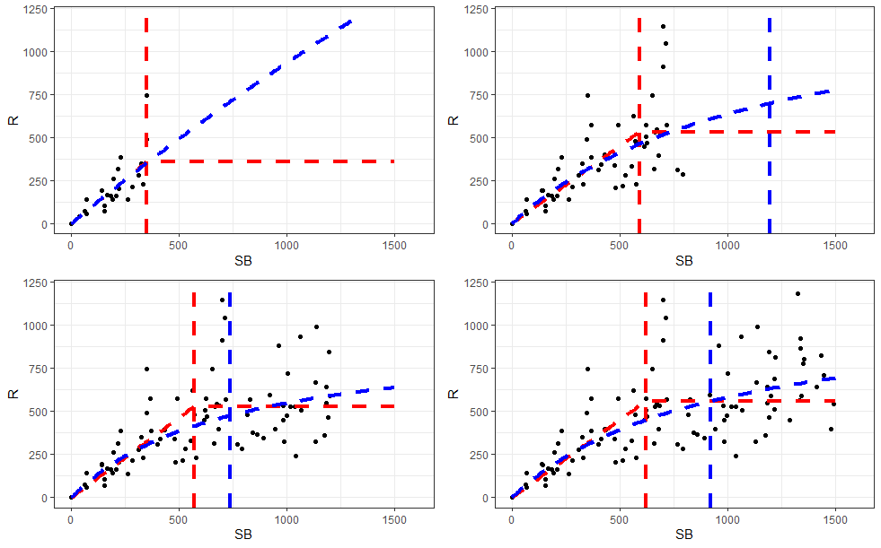
HS再生産曲線の頑健性
HS
BH

Slide 13
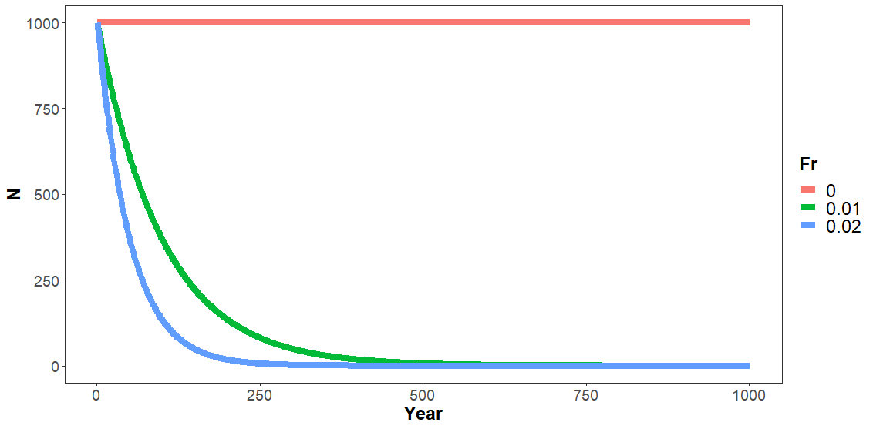
環境影響だけが効く資源があったらどうなるか？
環境に応じて変化する
何もしないときに資源が安定するためには
N_{t+1} = SN_{t}(1 – F) + a_{t} N_{t}(1 – F)
これはF = 0の平衡状態では，1 = S + a_{t}となり， S = 1 – a_{t}である必要がある．つまり，環境によって生残率をadaptiveに変える生物．
もし，漁獲があれば，S(1 – F)は減り， 1 – a_{t} (1 – F)は増加するので，等号は成立し得ない．すなわち，少しでも漁獲すれば絶滅に向かって減少する資源となる．
我々は何を管理しようとしているのか？
持続性のない資源を管理しようとしているのか？
潜在的に持続性はあるが，持続的に利用するのは非常に難しい生物を管理しようとしているのか？

Slide 14
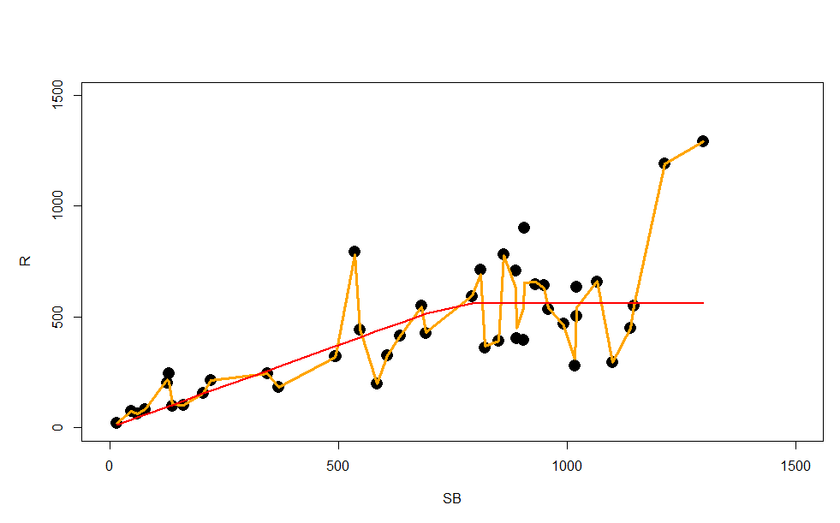
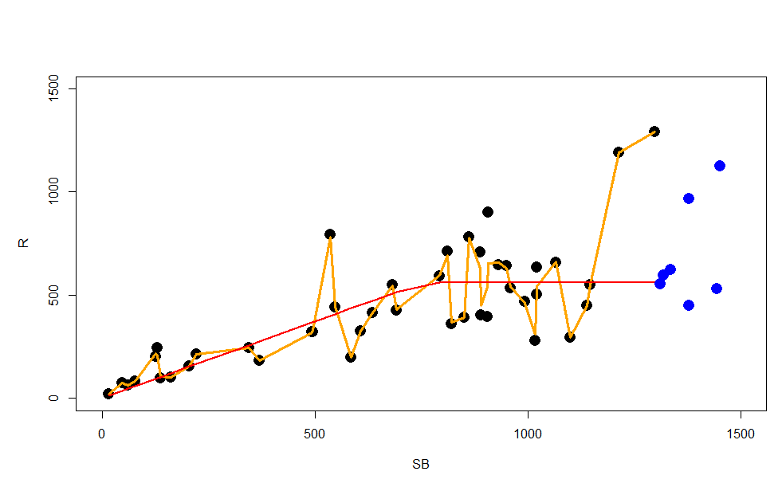
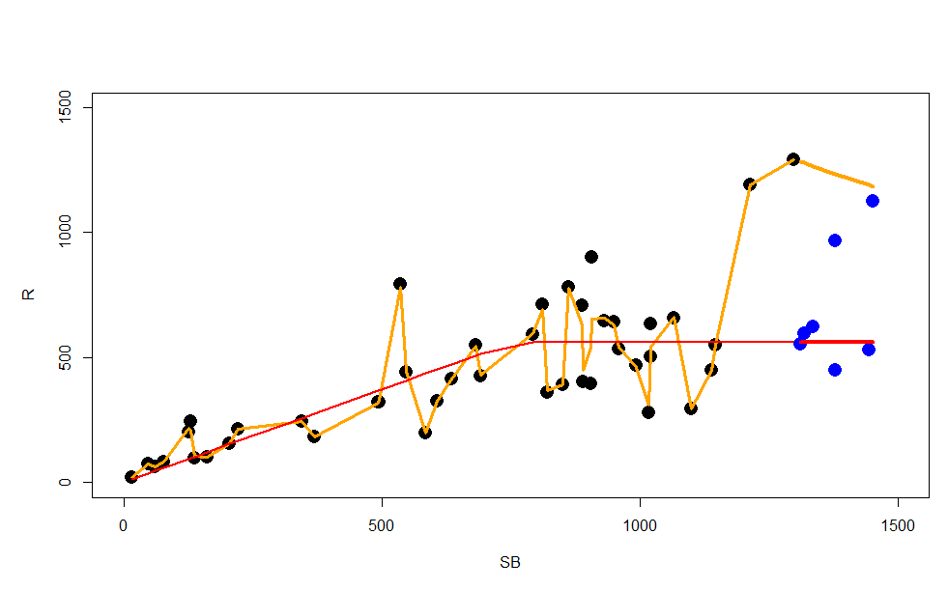
データによくあてはまる複雑なモデルがいつも良いわけではない
重要なのは，未知のデータに対する予測（将来予測）

Slide 15
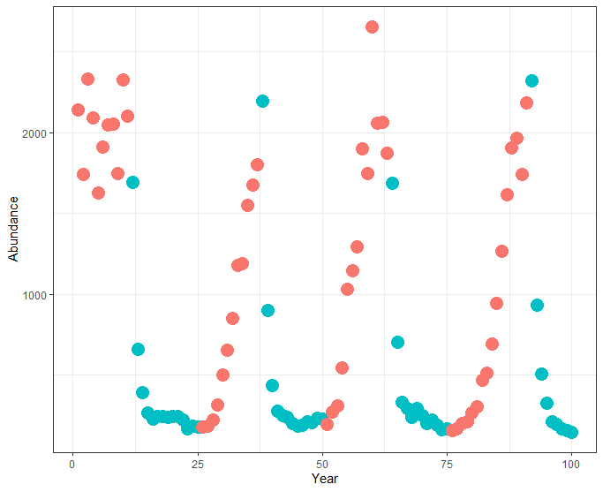
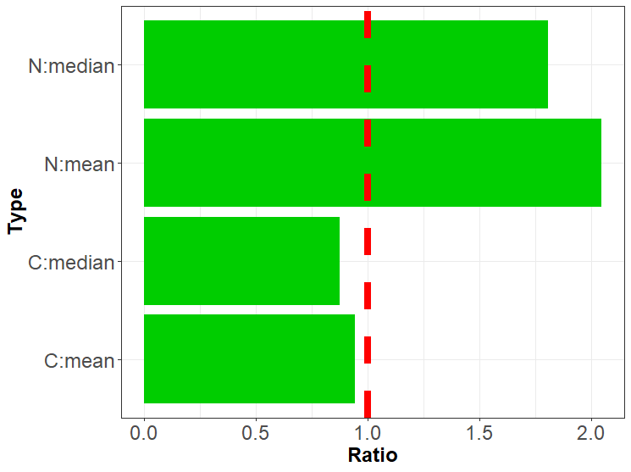
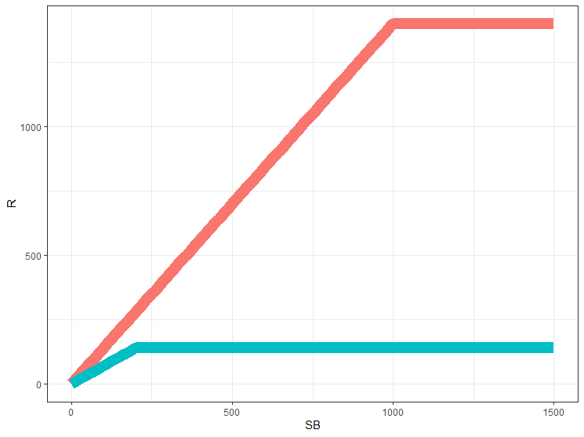
レジームシフトの簡単なシミュレーション
資源量：中央値
資源量：平均値
漁獲量：中央値
漁獲量：平均値
1
赤：高レジーム（Fmsy = 0.28）
青：低レジーム（Fmsy = 0.11）
確率的Fmsyによる資源量(漁獲量)/レジームFmsyによる資源量(漁獲量)
漁獲量の変動係数：0.87 / 1.47

Slide 16
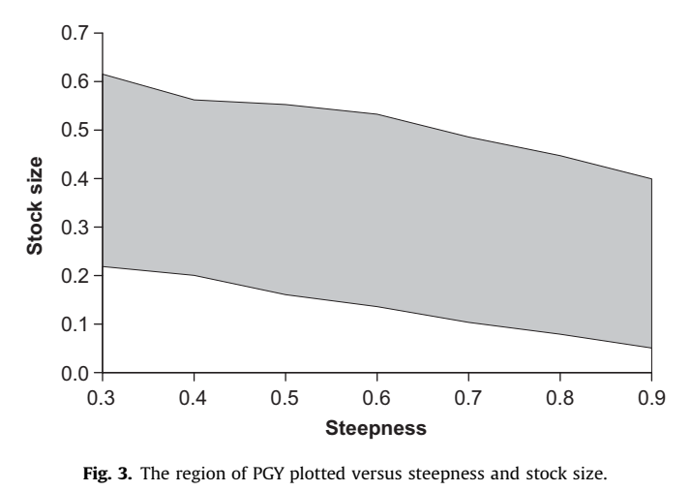
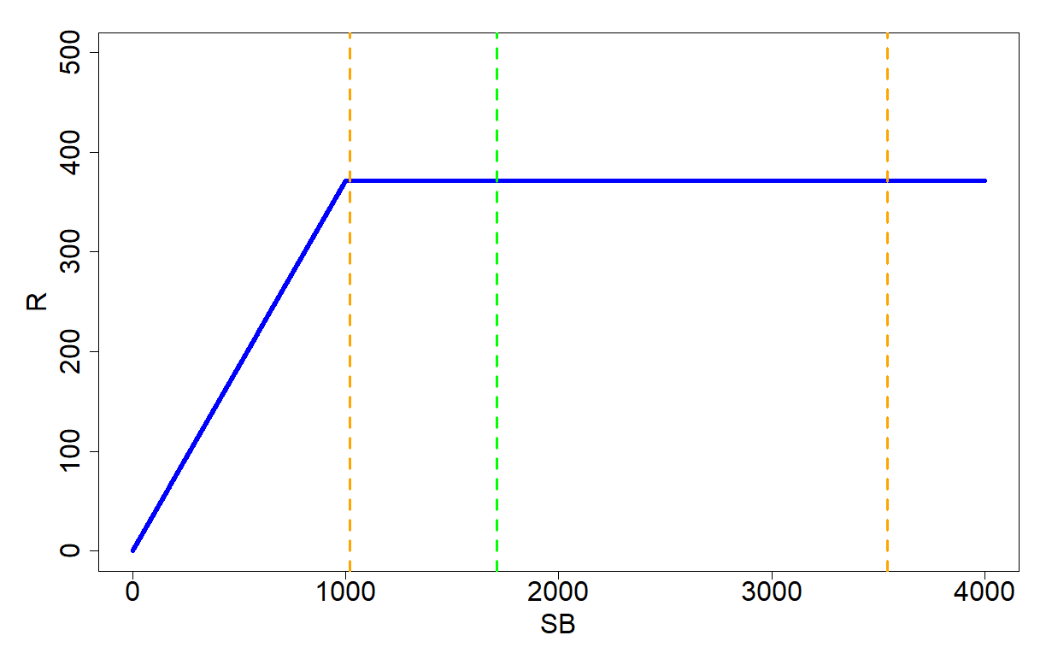
Pretty Good Yield
90% PGY 範囲
より小さいコストでMSYとほぼ同じぐらいの漁獲量が得られる → MEY
生態系にも優しい
資源の特徴によらずPGYが得られる資源サイズは広い
F = 0.25
F = 0.12
資源の生産力の指標
F = 0.33
Hilborn, R. (2010) Pretty Good Yield and exploited fishes. Marine Policy 34: 193–196.
steepness（h）：増加率の指標．通常 h = 0.2 ~ 1
努力量は半分なのに，ロスは10%だけ

Slide 17
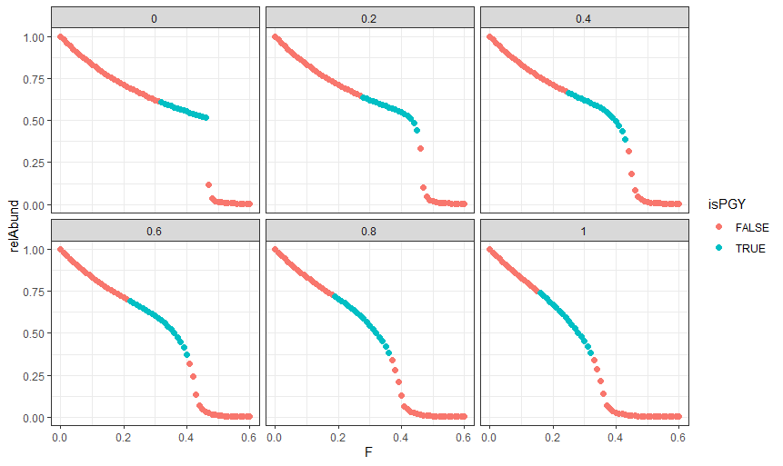

Slide 18
アメリカの資源評価
B₀（漁獲がないときの資源量）は，増加率の推定に対して頑健
増加率の広い範囲でほぼMSYを与えることが可能なB₀の割合をB_{MSY}の代用値としよう
B_{MSY} ～ 0.35 – 0.40 B₀
B_{MEY} ～ 0.50 – 0.60 B₀
（MEY: 経済的に最適な水準）
多くの資源で0.1 – 0.2 B₀は危険水準
コスト
ビネフィット
Bionomic
Equilibrium
B_{MEY}

Slide 19
密度依存やレジームシフトに関する 既存の研究
Myers (1998)
環境と加入の相関を（資源評価に）使用することがめったにないことは，それが資源評価に有用ではないという明らかな証拠である．環境変数が重要だとしても，それが漁業管理の鍵であるということにはならない
Brook and Bradshaw (2006) Ecology 87: 1445–1451.
密度依存は様々な種で普遍的に見られる
Verte-Pre et al. (2013) PNAS 110: 1779–1784.
増加率のレジームシフトは観測されたが，それと海洋のレジームシフトの間に相関はなかった
Punt et al. (2014) ICES J. 71: 2208–2220.
環境要因を管理方式に含んでも管理目標を達成する性能は改善しない

Slide 20
メッセージ
MSYを古典的なイメージのままで考えない
（大きな不確実性があるとしても）持続的利用が可能な資源をどのように持続的に効率良く漁獲していくか？
持続的な資源 = 資源を長期的に維持することができるある一定のFが存在する
古典的な（ひとつの）MSYは幻想だとしても，practicalな広い概念としての（集合体である）MSYは幻想ではない
It’s an extremely useful tool. – Daniel Pauly

Slide 21
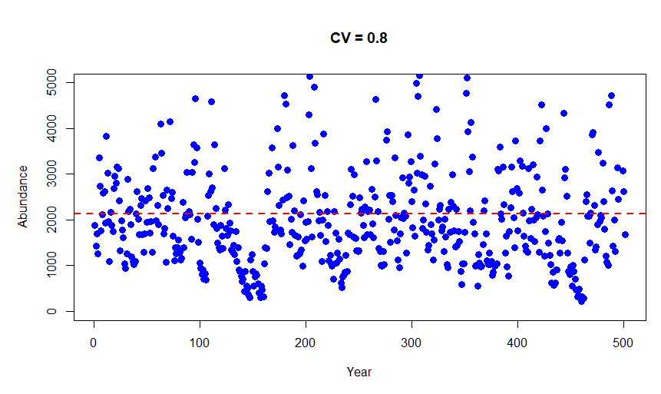
確率的MSY

Slide 22
MSY → HCR
加入の確率変動により，資源は大きく増減するので，F_{msy}でずっと獲っていれば良いというわけではない
F_{msy}より少し抑えて，資源を高めに保つのが良い（それでも損はしない：PGY，MEYの考え方）
特に資源が低くなった場合は，漁獲圧を下げて資源の回復をはやめるのが良い（加入乱獲の回避：これまでもやってきた）
加入変動以外の不確実性もある．そうした不確実性にも頑健である必要がある

Slide 23
アメリカの資源管理
OFL（OverFishing Limit）（F_{msy}にあたる）
F_{MSY}×B_{current}（現在の資源量）
ABC（Acceptable Biological Catch）（F_{HCR}にあたる）
ABC ≤ OFL
OFL + 科学的不確実性の考慮 ～ Harvest Control Rule (HCR)
ACL（Annual Catch Limit）（日本のTACにあたる）
ACL ≤ ABC
ABC + 生態系，社会・経済要因の不確実性の考慮

Slide 24
Fmsy
新ルールにより，直接的にMSYの概念を用いたFmsyが使用されるようになってきている．ここで，
Fmsy：仮定された再生産関係（Hockey-Stick型など）のもとで，その加入変動を考慮した上で，一定の漁獲係数で漁獲するとき，予測される最大持続漁獲量にあたる漁獲係数
となる．つまり，上記，赤字の条件のもとではMSYに対応するということであり，そうでなければ真の意味でMSYにはなっていない（条件付MSY）

Slide 25
HCR/ABC
そこで，現実に起こり得る様々な不確実性（資源量推定の誤差，資源量推定のバイアス，異なる再生産関係の形，etc.）を考慮したシミュレーションを実行し，そのような不確実性下でも持続的でMSYの漁獲を達成できるHarvest Control Rule（HCR）
F_{HCR} = βF_{msy} max[min((B – B_{ban})/(B_{lim} – B_{ban}), 1), 0]
を選択した．
つまり，HCRは想定される不確実性のもとでMSY（管理目標）を達成できるベストなものであり，Fmsyが持続的なのではない．真の意味で，持続的漁獲を可能にするのは，Fmsyに基づくHCR（F_{HCR}）であり，それに基づくABCである
そうでなかったら，そもそもHCRを考える理由はない．Fmsyだけ評価すれば良い．それだけでは持続的でないからHCRを考えた
Fmsy：仮定が正しいという条件付きでMSYを実現するもの（conditional Fmsy）
HCR：仮定が破れている場合でもMSYを実現するもの（unconditional Fmsy）

Slide 26
Blimitとは？
これまでの算定規則：Blimitは資源の回復措置をとる閾値で….
新しい算定規則
加入乱獲を回避するための親魚資源量の閾値（SB_{limit}）: SB_{limit}は，それ以下の水準で親魚資源量を維持した場合に，有意に低い持続生産量が得られ，潜在的な資源の生産力を十分に活用できないことを避けるための閾値である．
親魚資源量の禁漁水準（SB_{ban}）: SB_{ban}は，それ以下では資源の回復が極端に遅れる，あるいは回復しないと考えられるため，漁獲を0とすべき親魚資源水準である．

Slide 27
これまでのBlimit
これまでは，Blimitを決めるために，① 再生産関係において，それ未満では良好な加入が期待できないSSB，② R50%（再生産式において最大のRの50%が得られるSSB）③ Sb（再生産関係の図におけるRPShigh（再生産成功率RPSの高い方からの10%点に相当）を示す直線においてRhigh（Rの高い方からの10%点に相当）が使用された．
しかし，どれも新ルールにふさわしくない．新ルールでは，再生産関係を明示的に使用するので，より適切に加入乱獲の閾値を決めることができる

Slide 28
新しいB_{limit}の決め方
限界管理基準値はMSYの60%の平均漁獲量を得る水準を基本とする．
なぜこのように設定するのか？
平均漁獲量を用いた目標管理基準値と同じ考え方を適用するため．
平均漁獲量がMSYの60％となるような資源水準は，加入の減少によってそのような低い平均漁獲量が得られると考えると，従来の考え方（安定した加入が期待できる下限値）とも矛盾はない．
なぜ60%なのか？
管理上の実効性：限界管理基準値を下回った場合は漁獲圧を引き下げるため，目標管理基準値に近い値だとABCが不安定になる．そのため，目標管理基準値とは十分離れた水準となることが必要．
シミュレーションによるテスト：この考え方の下での管理シミュレーションで，十分な資源回復のパフォーマンスが得られた．
結果として，MSYの60%の平均漁獲量を得る資源水準を限界管理基準値とした場合，平均的に，新しい限界管理基準値は従来のB_{limit}と近い値になった．
Notes:
また，感度分析として，MSYの50％でやったときよりも60%でやったときのパフォーマンスは良かった．

Slide 29
我が国の新しい資源管理ルール
再生産関係（基本的にはHS）を仮定して，加入変動を考慮した確率シミュレーションにより管理基準値SB_{target} = SB_{MSY}，SB_{lim} = SB_{60%MSY}，SB_{ban} = SB_{10%MSY}，F_{MSY}を推定する
その管理基準値と資源量推定値から
F_{HCR} = βF_{MSY} max[min((SB – SB_{ban})/(SB_{lim} – SB_{ban}), 1), 0]
を計算
管理基準値は5年ごとに更新（安定性，情報更新に対する対応，モニタリング，見直し・事後評価，順応的管理）

Slide 30
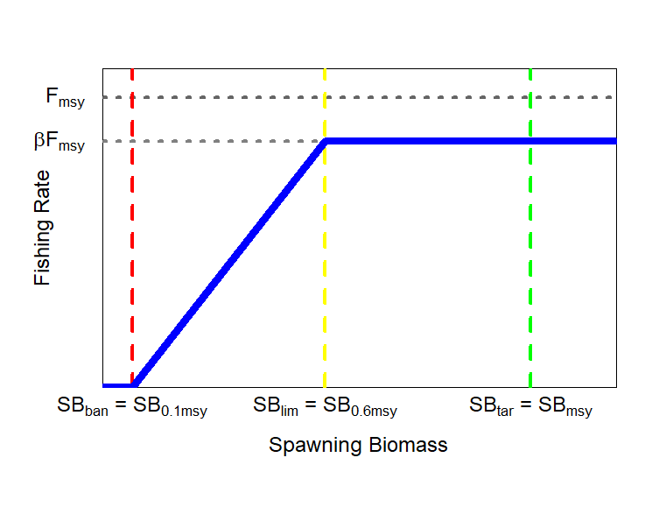
新漁獲ルール（HCR）
SB_{0.1msy}は，MSYの90%が失われる親魚量
SB_{0.6msy}は，MSYの40%が失われる親魚量

Slide 31
伝統的な資源管理の問題
不確実性を完全に考慮できない
長期的目標を考慮できない
資源評価結果に対する対立が適切な管理導入を遅らせる
予防原則との整合性がとれない
結果として，（変えるべきときに）何も変えないことを選択

Slide 32
解決策
Management Strategy Evaluation（MSE：管理戦略評価）
想定される不確実性に頑健な漁獲ルールは何か？
メリット
トレードオフ・リスクをうまく取り扱う
予防原則との整合性
事前ルールの合意 → 不必要な論争の回避
デメリット
構築に時間がかかる
自由度が制限される
HCRの相対的ランキングを決定

Slide 33
不確実性に関するシナリオ
基本セット
頑健性テスト
MSE概略
オペレーティングモデル（OM）
自然死亡・再生産
漁獲
データ
HCR
資源評価
管理戦略
性能評価
管理目標
管理戦略の選択

Slide 34
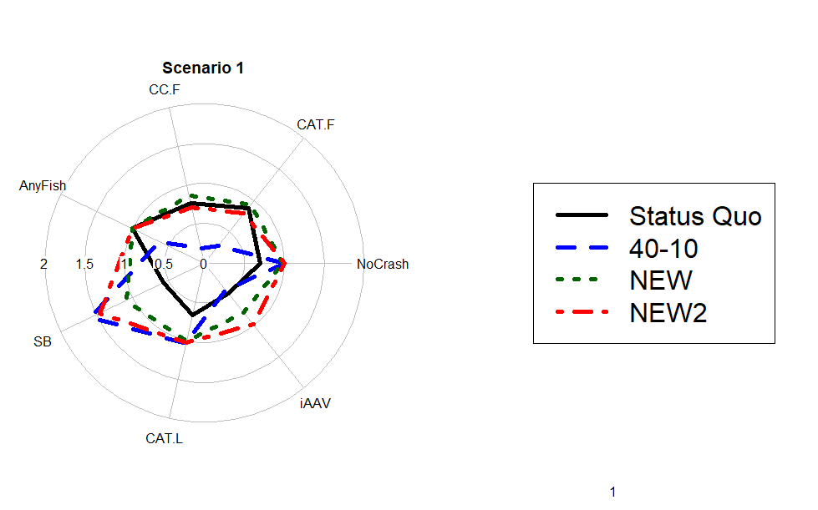
シミュレーション（ＭＳＥ）結果：パフォーマンスの比較
短期的指標
現行規則は直近の漁獲量のパフォーマンスは良いが，長期的な資源の回復・維持のパフォーマンスが悪い。
米国規則は資源回復のパフォーマンスは良いが，直近の漁獲量をかなり減らす
新規則案は両者の中間でバランスがとれている。
管理前後でのABCの急変を回避する
当初5年間の平均ABC
当初5年間にABCが０にならない
現行規則
40～50年目においても親魚量が０にならない
米国型の規則
新規則案（β=1）
新規則案（β=0.8）
40～50年目における平均親魚量
40～50年目においてもABCの変動が小さい
※各基準に対して外側に位置するほど、その基準に対するパフォーマンスが良いことを意味する。
40～50年目における平均ABC
長期的指標

Slide 35
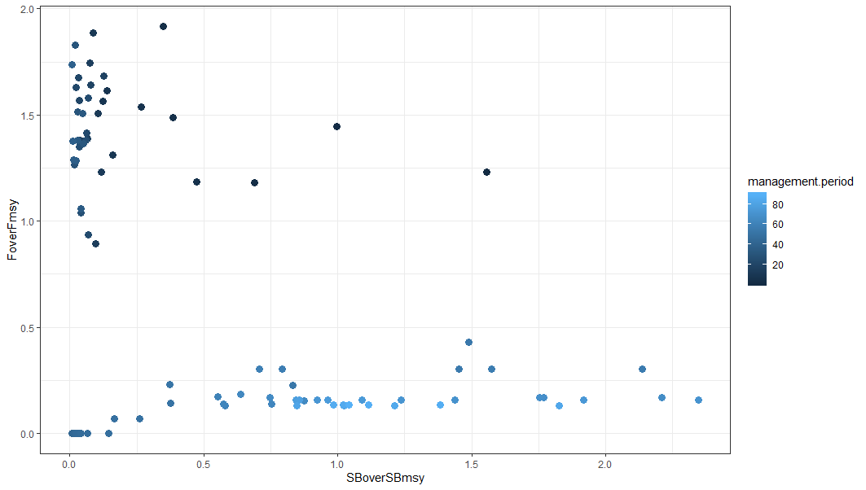

Slide 36
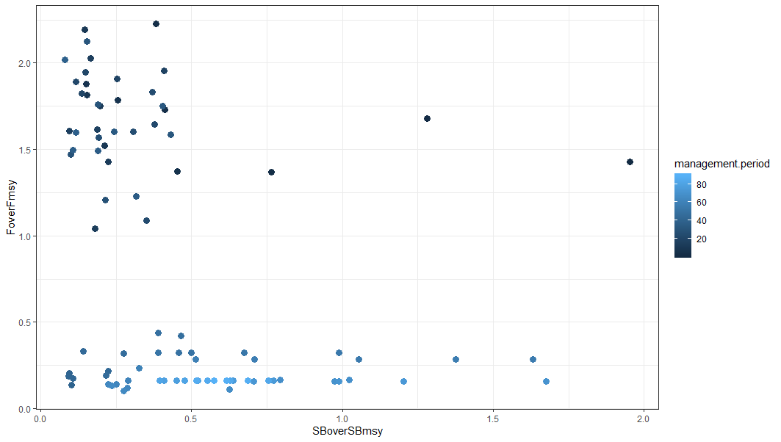

Slide 37
HCRまとめ
長期的な観点で持続的な利用が可能なものとして基本的なHCRを提案
さらに個別の資源の短期的な問題を考慮したシミュレーションによりHCRを選択
新しい算定規則：本漁獲管理規則はABC算定の基本規則を規定するものであるが，上記のような個々の資源の特徴等により基本規則では信頼性の高いABC算定に至らない場合は，適切な科学的説明と関係科学機関の合意のもとで，管理の目的に適う代替的な規則も各系群で使用できる．「適切な科学的説明」においては，客観性（根拠となる数値の算定方法が客観的である）・再現性（誰でも再現できる）・透明性（なぜそのような規則を用いたのかを説明できる）を考慮することが必要である．

Slide 38
全体のまとめ
不確実性に頑健なMSYを推定する工夫（確率的MSY，HS再生産曲線，頑健推定，MSE）によって古典的なMSYの問題を克服
FmsyやSBmsyは基準値であり，それだけで十分なわけではない．より広い範囲の不確実性に頑健な持続的管理を行うためにMSEによって頑健性が確認されたHCRが必要
持続漁獲が可能な資源をどのように持続的にうまく管理していくか，という問題である，と考えてみよう
古典的MSYの否定，レジームシフト論 → そこから出てくる持続的利用への答えは何か？
It always seems impossible until it’s done. – Nelson Mandela

